Slide 1
Основні способи реанімації і транспортування постраждалого

Slide 2
Реанімація (з лат. «оживлення»)— комплекс заходів, спрямований на відновлення різко порушених або втрачених життєво-важливих функцій організму:
- непрямий масаж серця;
- штучне дихання;

Slide 3
Порядок проведення реанімаційних заходів включає наступні етапи:
Визначення наявності дихання та скорочень серця.
Визначення наявності абсолютних ознак смерті.
Ревізія прохідності дихальних шляхів та її відновлення.
Штучна вентиляція легень.
Масаж серця при його зупинці.

Slide 4
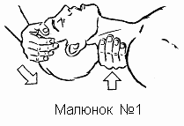
Далі слід твердо запам’ятати, що перед проведенням штучного дихання потрібно відновити прохідність дихального каналу у потерпілого без свідомості.
Необхідно зробити таке:
1. Покласти потерпілого горизонтально на спину, при цьому порушення дихання виникає, як правило, внаслідок западання язика. Для попередження западання язика необхідно висунути вперед нижню щелепу потерпілого, відкрити рот, зігнути голову, як вказано на мал. №1.
2. Звільнити ділянку шиї, грудної клітки, тулуба від стягуючих предметів одягу (краватки, пояса, ременя, бюстгалтера і т.інше)

Slide 5
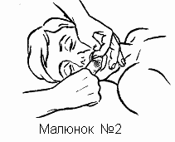
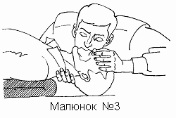
3. Відкрити рот і впевнитись у відсутності сторонніх тіл в ротовій порожнині (харчових і блювотних мас, крові, слизу). Голову потерпілого повертають на бік, відкривають рот, очищають порожнину рота пальцем, обгорнутим марлею або хусточкою (мал. №2).
4. Закинути максимально голову назад і видихнути в рот потерпілого повітря (для нього це вдих).
5. Через деякий час знову провести видих повітря в рот потерпілого. Слідкувати за грудною кліткою. Реанімаційні заходи не проводять при наявності достовірних ознак смерті: трупні плями, задубіння.
Ефективними методами штучної вентиляції легень є методи активного вдування повітря в дихальні шляхи потерпілого (дихання «з рота в рот», «з рота в ніс»).

Slide 6
Для проведення штучного дихання «з рота в рот» той, хто надає допомогу, стає на коліна біля голови потерпілого, кладе одну руку під шию, другу на лоб і максимально закладає голову назад, одночасно затискає великим і вказівним пальцями ніс (мал. №3)
Ця маніпуляція супроводжується розкриванням рота, підтягуванням язика до під’язикової кістки та максимальним вирівнюванням дихального каналу. Зробивши глибокий вдих, той, хто надає допомогу, щільно притиснувшись ротом до рота потерпілого, робить енергійний видих.

Slide 7
Перших 5-10 вдувань необхідно робити швидко (за 20-30 секунд), наступні – з швидкістю 12-15 вдувань за хвилину.
Необхідно слідкувати за рухом грудної клітки потерпілого; якщо після вашого видиху в рот або в ніс грудна клітка потерпілого піднялась, це говорить про те, що дихальні шляхи вільні і штучне дихання ви робите правильно.
В тих випадках, коли щелепи потерпілого щільно стиснуті, ефективним є спосіб штучного дихання «з рота в ніс».
З цією метою однією рукою закидають голову назад, а другою беруть за підборіддя і піднімають вверх нижню щелепу, закриваючи рот, проводять глибокий вдих і повітря видихають в ніс потерпілого

Slide 8
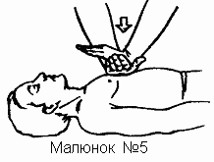
З естетичних і гігієнічних міркувань штучне дихання можна проводити через марлю, носову хусточку. З цією ж метою в арсеналі засобів для реанімації є Т-подібна або S-подібна трубка (мал.№4).
Ці засоби використовують тільки медпрацівники.
Далі слід звернути увагу на такі моменти: суть методу зовнішнього масажу серця заключається в тому, що здавлюючи серце між грудиною і хребтом, вдається виштовхнути невеликий об’єм крові в магістральні судини великого і малого кола кровообігу, цим самим штучно підтримувати кровообіг і функцію життєво важливих органів.
Для проведення зовнішнього масажу серця необхідно потерпілого чи хворого покласти на тверду поверхню (землю, дерев’яний щит) або (якщо хворий знаходиться в ліжку) підкласти під грудну клітку широку рівну дошку, щоб створити тверду основу. Це перша умова ефективності зовнішнього масажу серця.

Slide 9
Далі той, хто надає допомогу, вибирає позицію зліва або справа від потерпілого, промацує нижній кінець грудини і кладе долоню на два пальці вище мечоподібного відростка. Друга рука розміщена під кутом 90гр. (мал.№5)
Надають допомогу поштовхами, натискаючи на грудину, зміщуючи при цьому її в напрямі до хребта на 3-5 см, у дорослого кількість поштовхів повинна бути не менше 60 в одну хвилину. Натискати треба не тільки використовуючи силу рук, але й вагу тулуба.
Критеріями ефективності проведеного масажу є поява пульсу на сонних і стегнових артеріях при кожному натисканні на грудину, звуження зіниць.
Зовнішній масаж серця ізольовано не роблять, а поєднують з штучною вентиляцією легень, і називається це серцево-легеневою реанімацією

Slide 10
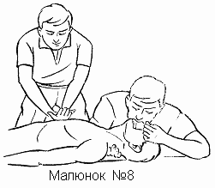
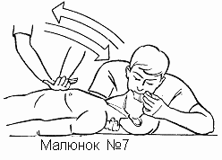
Спочатку роблять 4 вдохи, потім, якщо є двоє, то одна людина проводить штучне дихання «з рота в рот» або «з рота в ніс», а друга виконує зовнішній масаж серця у співвідношенні (1:4; 1:5) (5 натискувань на грудину, один вдих) (мал.№8).
Треба пам’ятати, що в момент вдування повітря в легені масаж треба припинити, бо повітря не буде потрапляти в легені потерпілого.
Якщо серцева діяльність відновилася і на сонних артеріях появився пульс, то масаж припиняють, а штучну вентиляцію легень продовжують до появи самостійного дихання, або до прибуття «швидкої допомоги»
Спочатку роблять 4 вдохи, потім, якщо біля потерпілого знаходиться одна людина, то вдування повітря в легені потерпілого чергуються з 15 натискуваннями на грудину з інтервалом 1 сек. (15 натискувань на грудину, два вдохи) (мал.№7).

Slide 11
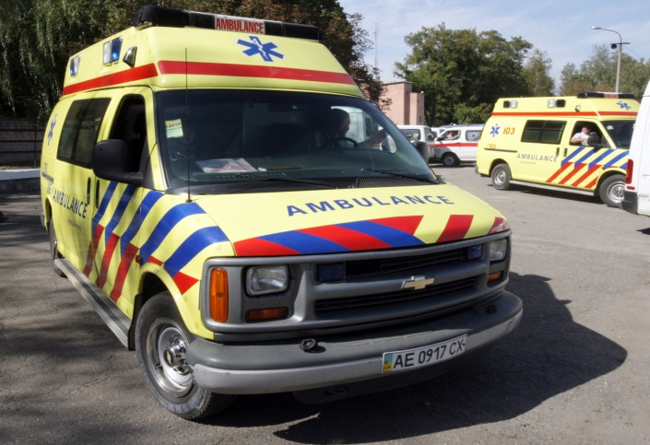
Транспортування людей при гострих захворюваннях
Через те, що в більшості нещасних випадків і раптових захворювань першу або невідкладну допомогу можна подати тільки в лікарняних умовах, величезного зна‎чення набуває транспортування потерпілих і хворих.
Як‎що під час перевезення хворого залишити без допомоги, можуть виникнути тяжкі ускладнення, навіть смерть

Slide 12
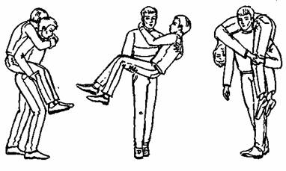
Способи виносу і транспортування
Способи виносу і транспортування
залежать від характеру поранення,
стану потерпілого.
Якщо хворий не в змозі перебратися
сам на носилки, його переносять
на руках. Для цього носилки ставлять поруч із хворим.
Лікар і 2 помічника підходять до хворого з іншого боку, піднімають на руки і кладуть на носилки.
З ліжка хворого зручно брати наступним чином:
носилки ставлять перпендикулярно до ліжка ножним кінцем до узголів'я;
втрьох піднімають хворого на руки і переносять на носилки.
З тісних приміщень, а також в загрозливих ситуаціях (пожежа, загроза обвалу в шахті, нещасний випадок на кораблі і т. п.) хворих виносять на руках

Slide 13
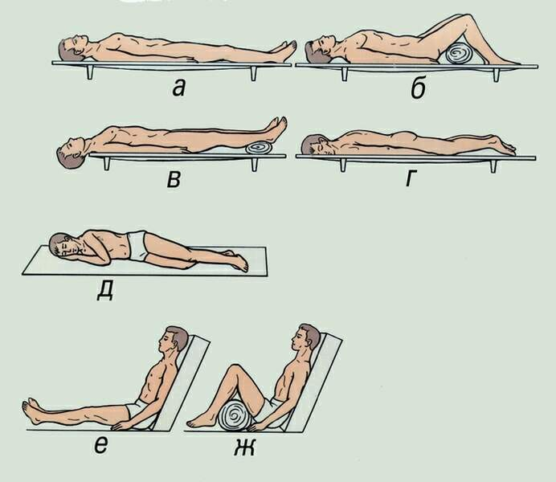
Перевозити і переносити потерпілого потрібно так, щоб якомога менше його перекладати, тобто турбувати мінімально. Для цього потрібно, щоб усі рухи тих, хто це виконує, були узгоджені. Найкраще їх робити по команді однієї особи, наприклад: «берись», «піднімай», «вперед», «стій», «опускай». Рухи повинні бути обереж‎ними, неквапливими, м’якими.

Slide 14
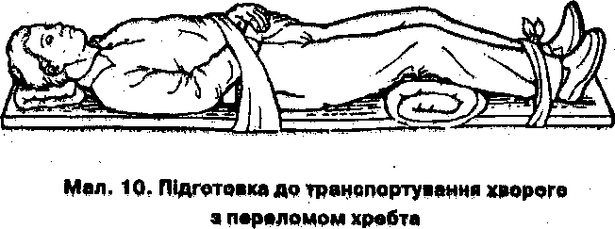
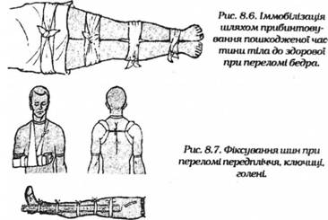
При сильних кровотечах та тяжких опіках одяг не знімають, а розрізають.
Необхідно знати, що при пораненнях, переломах, опіках усі різкі рухи, переміщення, перевертання постраждалого, особливо за зламані або вивихнуті кінцівки, різко посилюють біль, що може значно погіршити стан, викликати шок, зупинку серця, дихання. Тому піднімати ушкоджену кінцівку або постраждалого слід обережно, підтримуючи знизу ушкоджені частини тіла

Slide 15
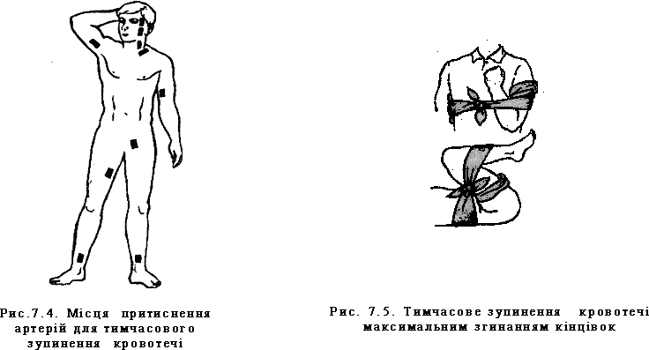

Slide 16
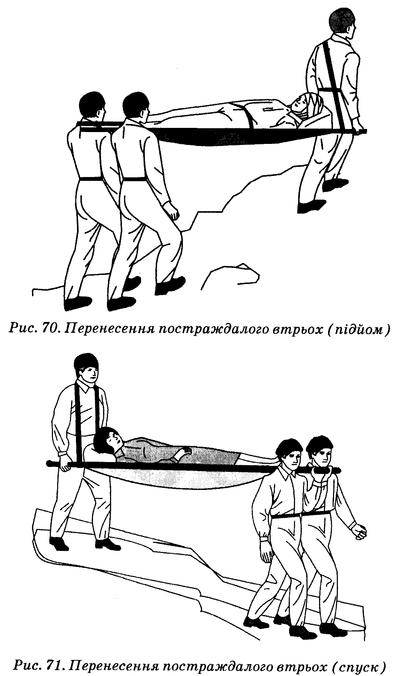
При транспортуванні у холодну пору року потрібно прийняти заходи для попередження охолодження постраждалого. Особливу увагу у цьому відношенні потребують поранені з накладеними артеріальними джгутами, постраждалі, що знаходяться у непритомному та у шоковому стані, з відмороженнями
У лежачому положенні на спині
транспортують постраждалих з пораненням голови, пошкодженнями черепа та головного мозку, хребта та спинного мозку, переламаними кістками таза та нижніх кінцівок. У цьому ж положенні необхідно транспортувати усіх хворих, в яких травма супроводжується розвитком шоку, значною крововтратою або непритомністю, навіть короткочасною, хворих з гострими хірургічними захворюваннями та пошкодженнями органів черевної порожнини (апендицит, защемлення грижі, проривна виразка і т.д)

Slide 17
Постраждалих та хворих, що знаходяться у непритомності
транспортують у лежачому положенні на животі, з підкладеними під лоба та груди валиками. Таке положення необхідне для попередження асфіксії. Значну частину хворих можна транспортувати у сидячому положенні, а деяких тільки у сидячому та напівсидячому положенні

Slide 18
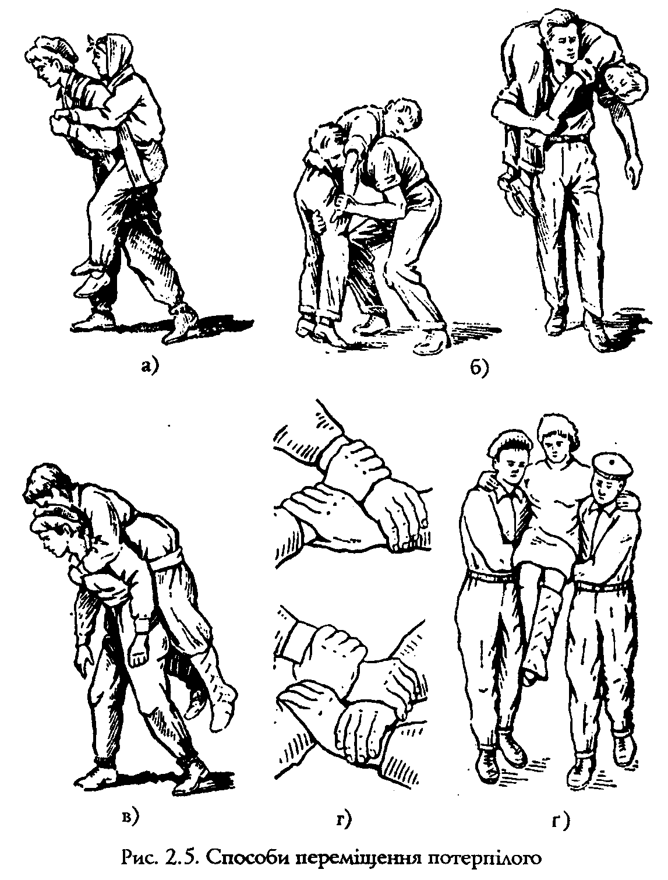
Перенесення на собі
Одна людина може переносити постраждалого «на руках по­перед себе» підхопивши під спину та стегна (хворий тримається за шию) (рис. ) , «на плечі» головою назад , коли постраждалий дуже слабкий і непритомний (рис. ). Якщо він у змозі триматися, то його переносять «на спині» тримаючи за ноги (хворий тримається позаду за плечі) (рис.). Такі способи вимагають великої фізичної сили і використовуються при перенесенні на малі відстані

Slide 19
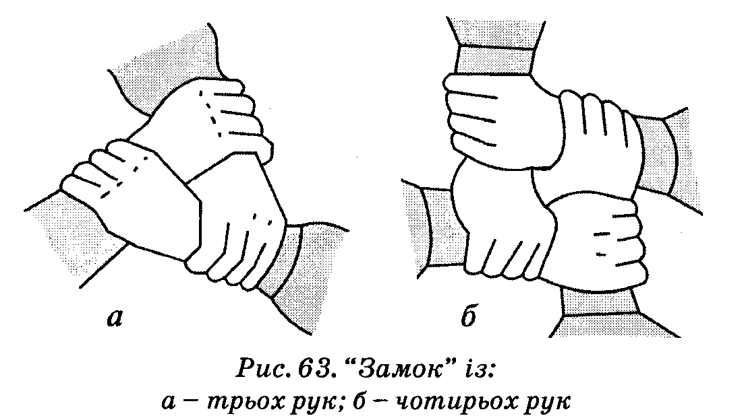
Перенесення постраждалого на руках двома рятувальниками
Якщо постраждалий періодично непритомніє, то його переносять на замку із трьох рук. При такому способі перенесення вільна рука рятувальника захоплює плече іншого для запобігання падінню постраждалого назад під час перенесення.
Якщо постраждалий у свідомості, його переносять «на замку» із чотирьох рук (рис.), а постраждалий тримається руками за шию рятувальників

Slide 20
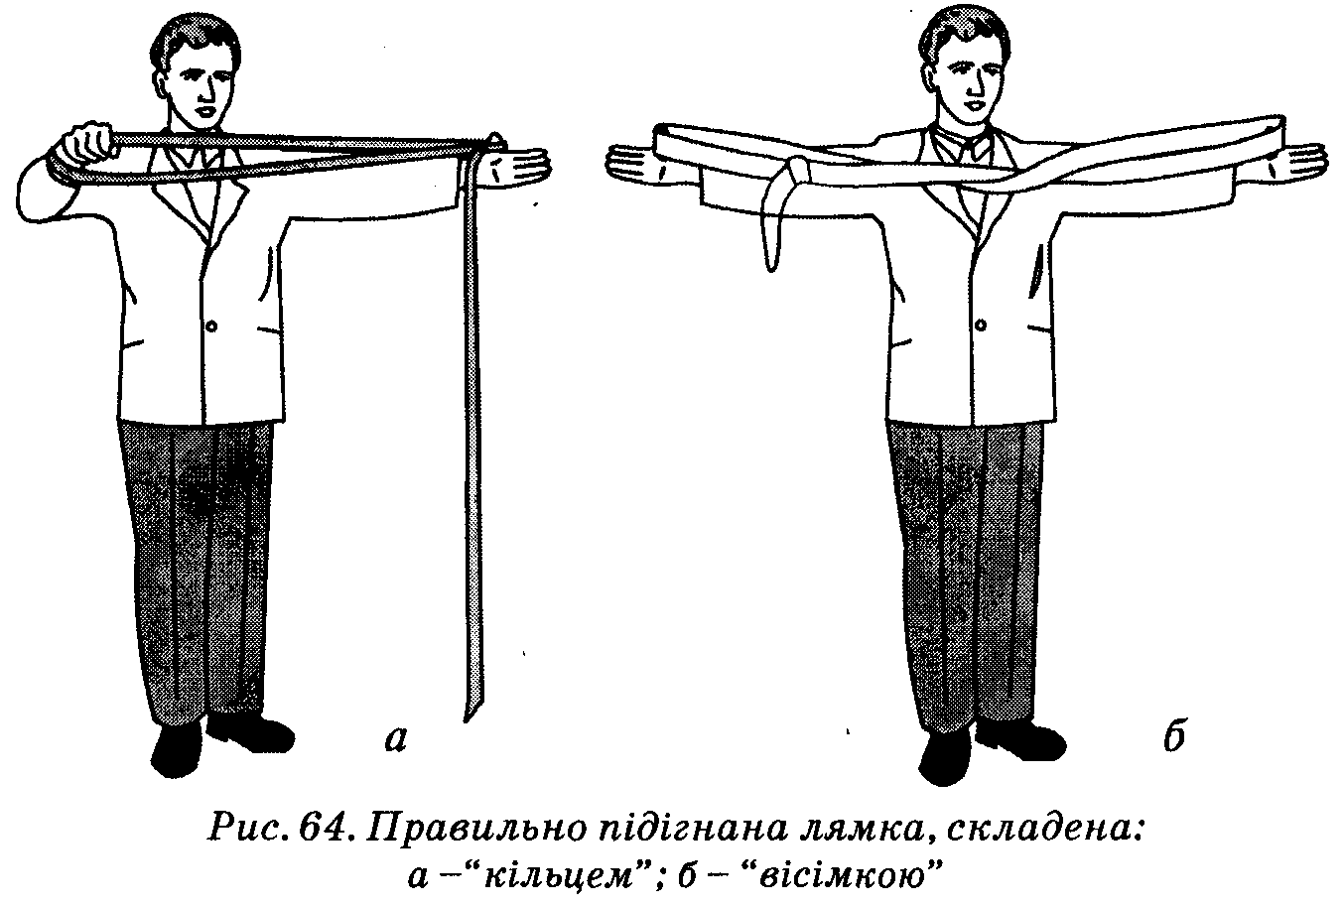
Перенесення постраждалого на носилковій лямці
Носилкові лямки призначені для витягування постраждалих з вузьких просторів, важкодоступних місць - зруйнованих будинків, ям, транспортних засобів, а також для полегшення перенесення постраждалого на собі та на ношах. Носилкові лямки бувають штатні та імпровізовані

Slide 21
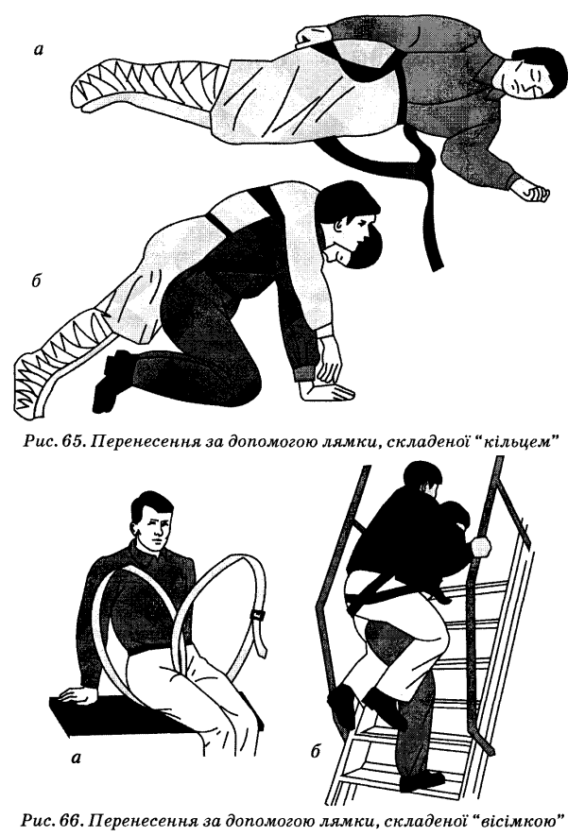
Перенесення на лямці, складеної "кільцем" зручне тим, що у рятувальника залишаються вільними руки, і це дозволяє йому триматися за поручні при підйомі або спуску по сходах

Slide 22
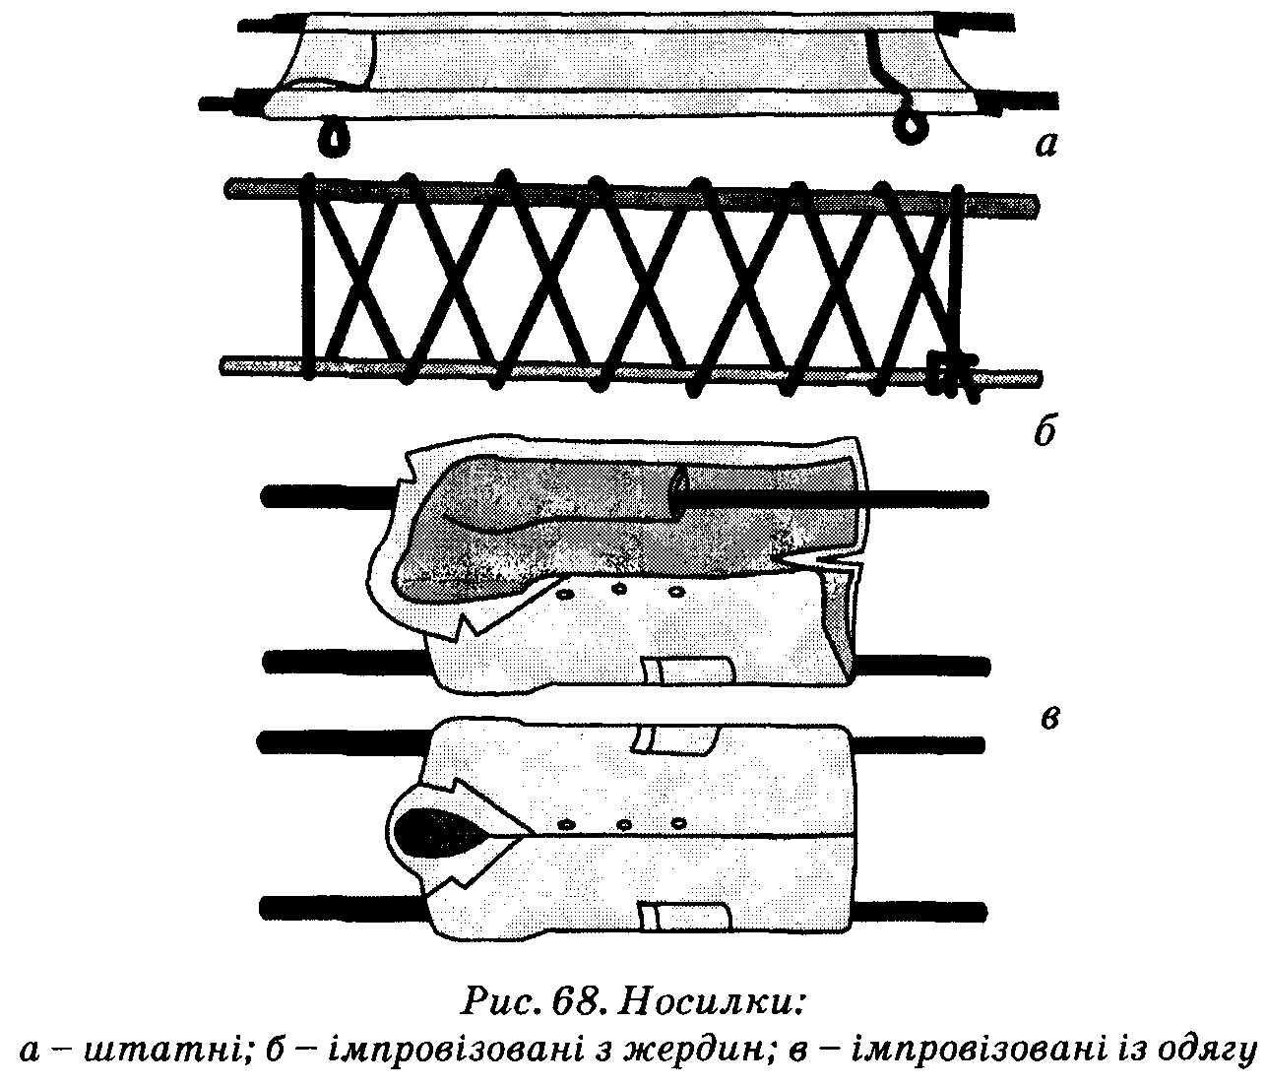
Носилки забезпечують функціонально вигідне положення постраждалого, полегшують перенесення, завантаження, вивантаження та перекладання постраждалого. Перенесення постраждалого на носилках здійснюють 2-3-4 особи. Носилки бувають штатні та імпровізовані

Slide 23

Дякуємо за увагу!

